Slide 1

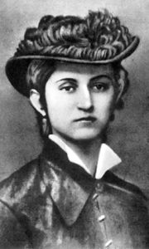
Проєкт “ Ольга Кобилянська: життя, творчість та спадок”
Виконала:
Боєвська Вікторія Петрівна,
учитель української мови та літературКраматорської гімназії № 13
Ольга-Марія Юліанівна
Кобилянська
(1863-1942)

Slide 2
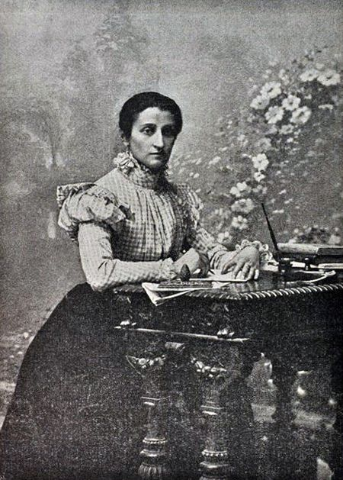
Серед українських письменниць вона не має собі рівної на ниві новели і повісті
І.Франко
Мої особисті переживання відігравали немалу роль в моїх писаннях
О.Кобилянська

Slide 3
Анотація
Цей проєкт присвячений вивченню життя та творчості видатної української письменниці Ольги Кобилянської. Він розкриває загадкові аспекти її біографії, включаючи навчання, вплив учителів, ідеологічні переконання та звернення до емансипаційних ідей, які вона вдома гостро відчувала.
Проєкт докладно досліджує її творчість, особливо теми рівноправності жінок та пошуку власної ідентичності.
Ми розглядаємо ключові аспекти її творчості, включаючи відому повість "Меланхолійний вальс", де авторка аналізує життя сильних жінок, які прагнуть досягнути самостійності та визнання в суспільстві. Ольга Кобилянська залишила незабутній внесок у світ літератури та боротьби за права жінок, і цей проєкт пропонує вдатися в подорож у світ її таланту та визначити важливість спадку в сучасному світі.

Slide 4
Учасники проєкту: учні 10-11 класів
Партнери: класні керівники 10-11 класів
Термін проєкту: середньої тривалості (1 місяць)
Тип проєкту: творчо-інформаційний, груповий.
Актуальність проєкту: Ольга Кобилянська – це важлива постать української культури, яка залишила свій слід в історії літератури та боротьби за права жінок. Її творчість і ідеї про рівноправність залишаються актуальними в сучасному світі, де жінки продовжують боротьбу за свої права та однакові можливості. Цей проєкт актуальний, оскільки він допомагає розкрити важливі аспекти історії та культури України, а також надає можливість вивчати життя та творчість великої жінки-письменниці як джерело натхнення для сучасних поколінь.

Slide 5
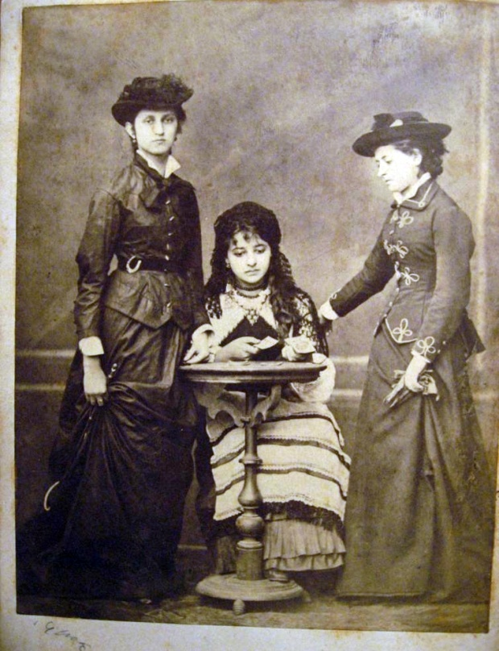
Мета проєкту: Метою цього проєкту є розширення розуміння та популяризація життя, творчості та ідеології Ольги Кобилянської.
Головною метою є: дослідити біографію та основні події в житті Ольги Кобилянської, включаючи її освіту, учителів та вплив на її світогляд. Аналізувати її творчість, зокрема теми рівноправності жінок та пошуку власної ідентичності в її оповіданнях та повістях. Вивчити ідеологічні переконання та емансипаційні ідеї, які проникали її творчість та її власне життя. Показати актуальність і спадок Ольги Кобилянської в сучасному світі, особливо в контексті боротьби за права жінок та гендерну рівність.

Slide 6
Завдання проєкту: Для досягнення мети проєкт має наступні завдання: провести комплексне дослідження життя та біографії Ольги Кобилянської, включаючи пошук архівних матеріалів та листування. Підготувати аналіз ключових творів письменниці, де вона висвітлювала теми рівноправності жінок та самостійності. Зібрати інформацію про вплив учителів та інших важливих осіб у житті Кобилянської. Провести дослідження ідеологічних переконань та ідей емансипації, що проникали у творчість та життя письменниці. Підготувати публікації, виставки або інші форми популяризації життя та творчості Ольги Кобилянської з метою підвищення зацікавленості громадськості до її спадку.
Матеріали та ресурси: фонди бібліотек; комп'ютер, засоби для зв'язку з Інтернетом

Slide 7
Кінцеві результати реалізації проєкту:
Докладне дослідження біографії та життя Ольги Кобилянської.
У результаті проєкту зібрана та оброблена інформація про ключові події, місця та особистості, які вплинули на її життя та творчість. Це створило цілісну картину її біографії.
Аналіз творчості Кобилянської.
Відомий твір письменниці "Меланхолійний вальс" ретельно проаналізований. Виокремлені ключові теми, ідеї та стиль, що відображали її погляди на рівноправність та жіночу самостійність.
Дослідження впливу на освіту та світогляд.
Обговорення постатей учителів та особистостей, які вплинули на формування світогляду Кобилянської,
зокрема, пані Міллер та інші.
Встановлено, яку роль відіграв їх вплив на погляди та творчість письменниці.
Дослідження ідеологічних позицій та емансипаційних ідей.
Виявлено й проаналізовано ідеологічні позиції, які Кобилянська відстоювала у своїх творах та особистому житті, зокрема, ідеї про рівноправність жінок.
Публікації та популяризація.
Результати дослідження та інформація про Ольгу Кобилянську були використані для створення публікацій, виставок, лекційних виступів.
Це дозволило збільшити обізнаність громадськості з творчістю письменниці та її внесок в літературу й боротьбу за права жінок.

Slide 8

У 1890-ті роки, коли активізується співпраця з Людвіґом Якобовським (німецьким письменником), Кобилянська публікує німецькою мовою свою статтю «Марко Вовчок та її оповідання», цілий ряд перекладених німецькою мовою оповідань українських письменників. Водночас контакти з Якобовським сприяли тому, що твори німецьких авторів друкувалися у перекладі українською мовою. Леся Українка, Осип Маковей, Денис Лукіянович, Антін Крушельницький перекладали твори Людвіґа Якобовського та друкували їх у чернівецькій «Буковині», у львівському «Літературно-науковому віснику».

Slide 9
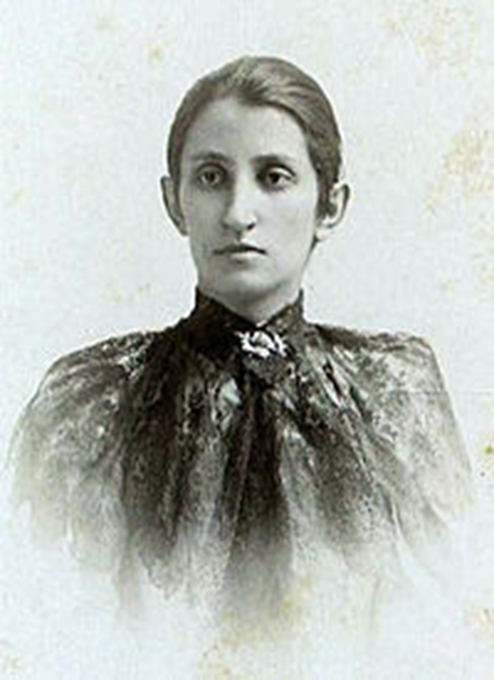
Ольга Кобилянська – видатна українська письменниця, яка народилася 24 листопада 1863 року. Її життя та творчість вражають своєю багатогранністю та загадковістю. Вона була жінкою сильного духу, яка прагнула рівноправності із чоловіками та присвятила своє життя літературі.
Ольга Кобилянська зростала в Кимполунзі, де вчилася лише чотири класи в німецькій школі. Її вчителями були відомі особистості. Велику роль у житті майбутньої письменниці зіграла пані Міллер, яка стала її вчителькою та приятелькою. Пізніше вона вивчила українську мову від української вчительки протягом кількох місяців, а решту знань здобула через самоосвіту. Письменниця згадує:

Slide 10
: "Ми, молоді дівчата зі шкільної лави, мали щастя мати дуже талановиту та віддану нашому навчанню вчительку. Ця вчителька була словачкою на походженню, і її ім'я – пані Міллер. В очах нас, її учнів, вона була надзвичайною жінкою, що імпонувала нам своєю вченістю та впевненістю. Для мене, Ольги Кобилянської, пані Міллер стала не просто вчителькою, а справжньою приятелькою, з якою ми поділяли не лише навчальні миті, але й життєві радості та переживання. Вона була імпозантною та достойною жінкою, з якою можна було вести цікаві дискусії та обмінюватися думками на різні теми. Пані Міллер завжди залишалася в наших серцях як особлива людина, і її вплив на нас був надзвичайно значущим. Я називала її "пані Сталь" через її міцний характер та впертість у досягненні своїх цілей. Вона стала моєю вибранницею, з якою я любила проводити довгі походи та захоплюватися її чудовим майстерством у володінні мовою. І важливою деталлю її впливу на мене стало те, що пані Міллер відіграла прообраз пані Марко у моїй повісті "Царівна". Її особистість та міцний характер стали вдихом для створення цього персонажу. Навчання української мови було короткочасним у моєму житті. Однак, завдяки вчительці-українці, я встигла освоїти основи мови за декілька місяців. Решта моїх знань української мови була результатом моєї наполегливої самоосвіти. Майже всі україномовні книги, які я читала, були привезені додому моїми старшими братами, які вчилися в гімназії. Їх підтримка та посильна допомога в розвитку моєї мовної та літературної освіти були надзвичайно важливими для мене."

Slide 11
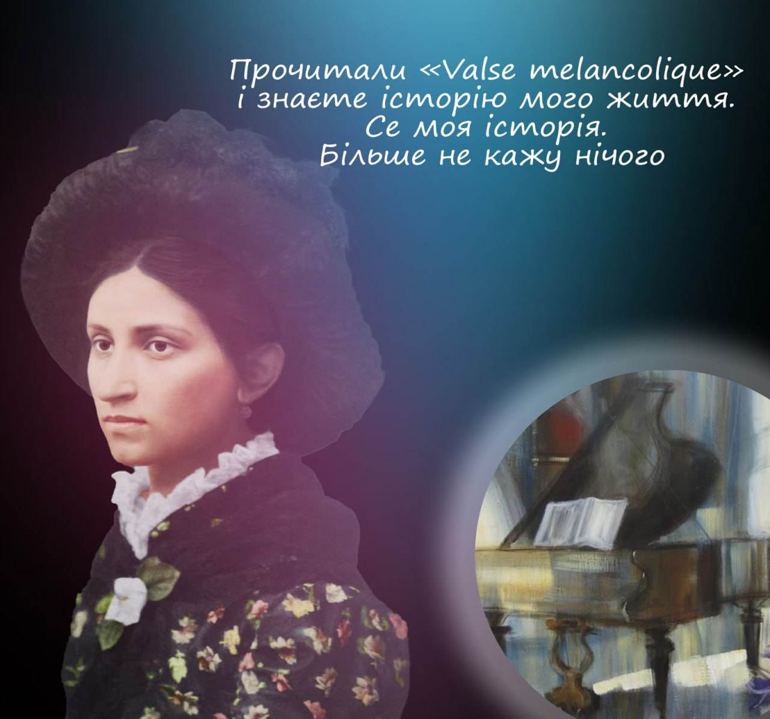
Літературний постер, зроблений на сайті Canva
У часи Ольги Кобилянської емансипація була актуальною ідеєю серед жінок, і вона сама була прихильницею цієї ідеї. У своїх творах, вона часто зображувала сильних жінок, які прагнули освіти та рівності із чоловіками. Ольга Юліанівна вірила, що жінки повинні бути самостійними та долати обмеження, які їм накладала тогочасна суспільна норма.

Slide 12
Під час аналізу повісті варто постійно порівнювати головних героїнь “Меланхолійного вальсу” з сучасними жінками, можна сказати, що героїні "Меланхолійного вальсу" є своєрідними першовідкривачками в боротьбі за рівноправність та самореалізацію жінок. Сучасні жінки можуть бути більш освіченими та більш самодостатніми, але такої впевненості та самостійності було досягнуто завдяки подібним попередникам, як героїні "Меланхолійного вальсу". Твори також є виразниками ідеалів епохи, у якій жила Ольга Кобилянська, а сучасні жінки мають інші, відповідні ідеали та стандарти життя, проте вони можуть знайти спільне з повістями письменниці у своїх прагненнях до самореалізації та пошуку внутрішньої гармонії. Для проєктування доцільно відвести урок, організувати роботу учнів у чотирьох групах. Рекомендована форма презентації (захисту) проєктів: частина наступного уроку.
Організація роботи учнів у чотирьох групах та проведення презентації проєктів на наступному уроці може мати наступну структуру:

Slide 13
Перший етап - підготовка проєкту. Учні будуть працювати в групах, які розподіляють між собою різні аспекти об’єкта. Кожна група має завдання дослідити тему з різних точок зору, зібрати та проаналізувати інформацію, придумати нові ідеї та варіанти реалізації проєкту.
Другий етап - підготовка презентації. Кожна група готує свою частину проєкту та створює презентацію, яка буде демонструватися на подальших уроках.
Третій етап - захист проєктів. На наступному уроці кожна група представляє свою частину проєкту та демонструє презентацію.
Після обговорення учні мають можливість висловити власні думки щодо проєкту. Така структура дозволяє дітям працювати в команді, навчає співпраці та підготовці презентацій. Також цей підхід дозволяє учням вільно висловлювати думки та ділитися своїми ідеями з іншими.

Slide 14
Операційна карта з розробки тематичного питання
Вільний вибір є одним з основних складових життя кожної людини. Свобода - це поняття, що означає можливість робити власний вибір та діяти без обмежень, які насильно нав'язуються іншими людьми або умовами. Це право на вільне вірування своїх думок і переконань, вільне переміщення, вибір професії, стилю життя, релігії та інших аспектів життя без негативних наслідків або каральних заходів.
Доведіть, що дівчата вільно приймають рішення та незалежні.
Які якості характеру мають героїні твору "Меланхолійний вальс"?
Які приклади рішень, прийнятих героїнями, наведені в тексті?
Як героїні твору ставляться до своїх рішень та незалежності?
Чому героїні твору не залежать від своїх чоловіків та батьків у своїх рішеннях?
Як відображено тему незалежності та волі у творі "Меланхолійний вальс"?

Slide 15




Ольга Кобилянська залишила вагомий внесок у літературі та боротьбі за права жінок. Цей проєкт пропонує вирушити в подорож у світ таланту письменниці та визначити важливість її спадку в сучасному світі.

